Slide 1
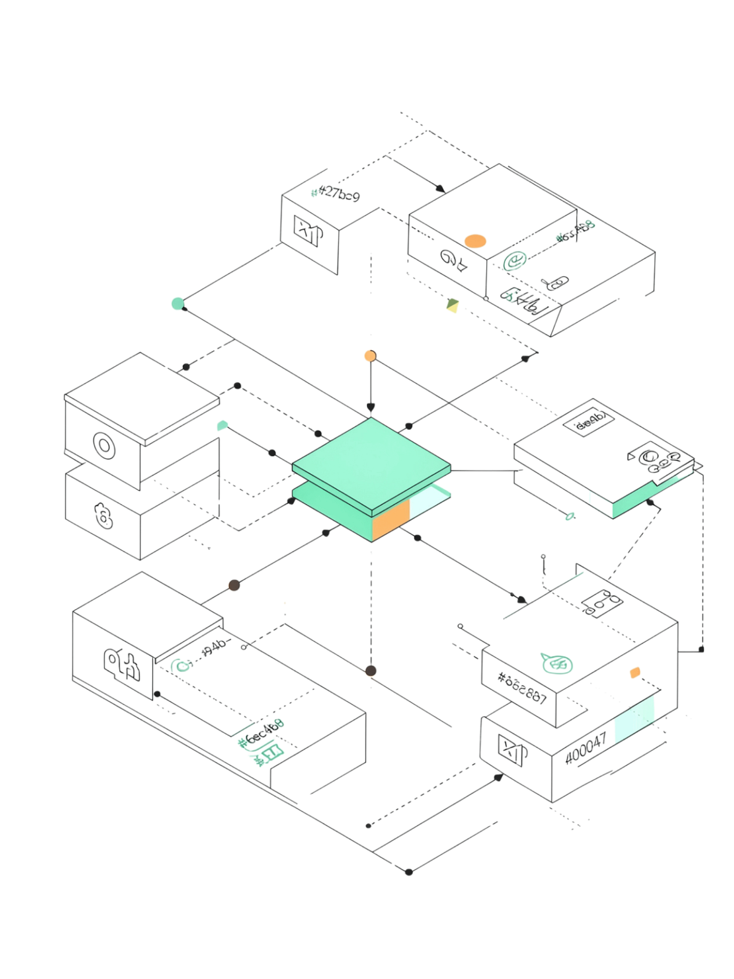
Зачем нужны JOIN
Данные в базе часто распределены по разным таблицам. JOIN позволяет объединить информацию из нескольких источников в одном результате — например, увидеть пользователя и его заказы одновременно.
Для тестировщика это инструмент проверки: через JOIN можно убедиться, что связи между данными установлены правильно после действий пользователя в приложении.

Slide 2
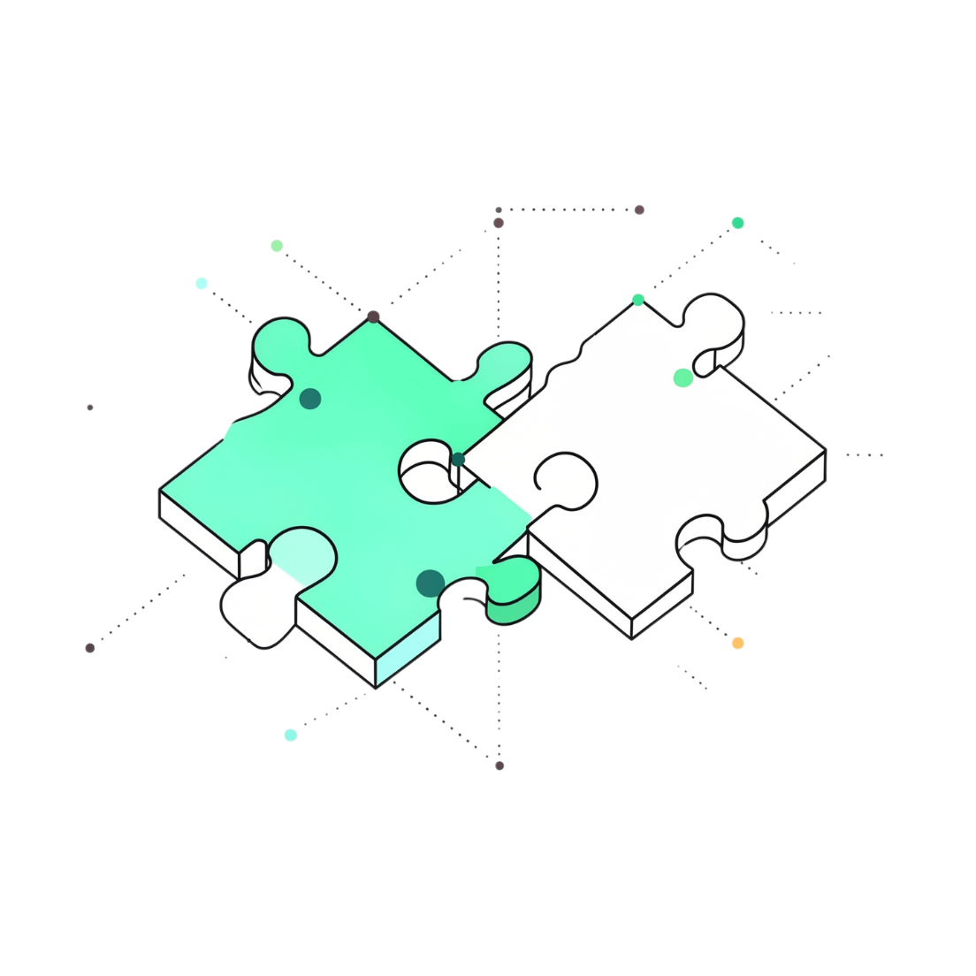

Логика соединения таблиц
Соединение работает по условию — обычно это связь между идентификатором одной таблицы и внешним ключом другой.
users.id = orders.user_id — типичный пример условия JOIN
База ищет совпадающие значения и формирует общую строку результата. Неправильное условие соединения приведёт к неверному результату, даже если сами данные корректны.

Slide 3
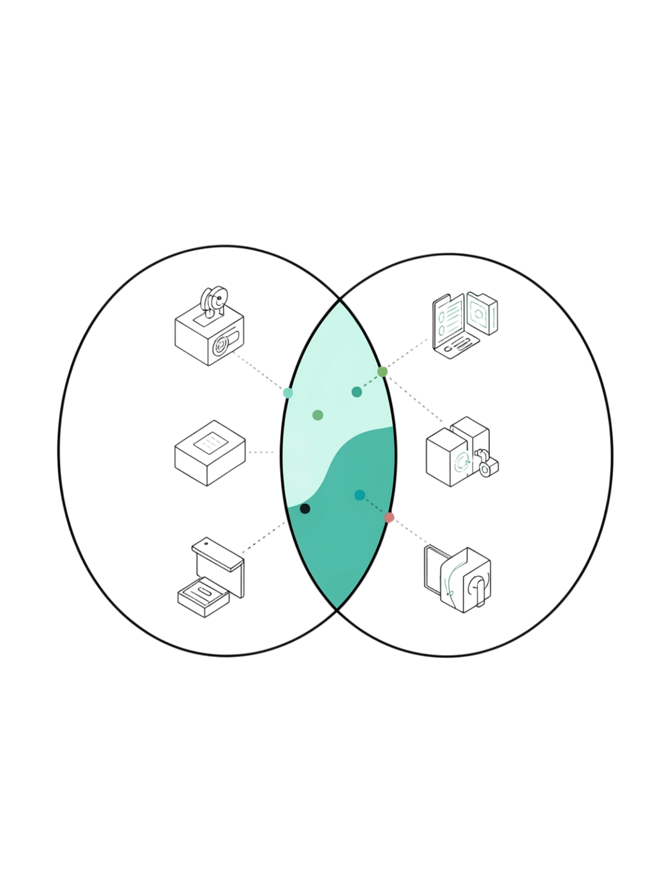
INNER JOIN
Что возвращает
Что отсекает
Только строки, для которых найдено совпадение в обеих таблицах одновременно.
Пользователь без заказов — не попадёт в результат. Только реально существующие связи.
Когда удобен
Когда нужно видеть только объекты, имеющие соответствующую запись во второй таблице.

Slide 4

Проверка связанных данных через INNER JOIN
Сценарий тестировщика
После создания заказа в приложении — соединить таблицы и убедиться, что заказ связан с правильным пользователем.
Это помогает обнаружить ошибки, которые незаметны при просмотре одной таблицы, особенно если интерфейс отображает данные из нескольких источников одновременно.
Создать заказ
Проверить JOIN

Slide 5
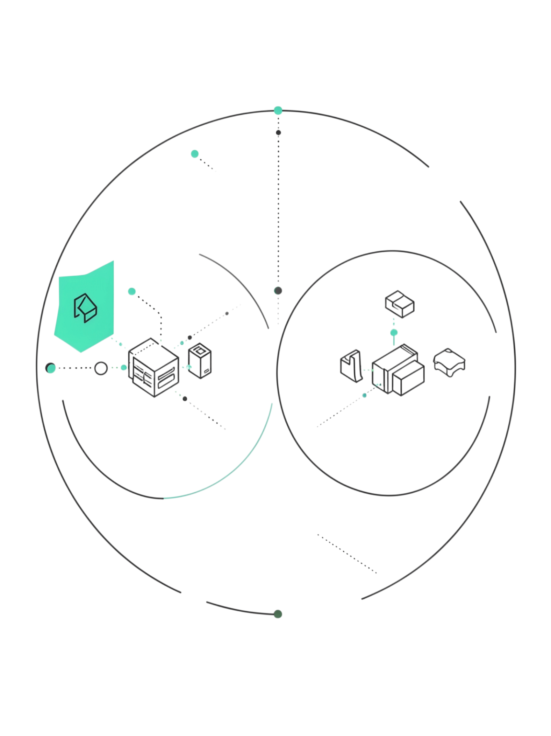
LEFT JOIN
Возвращает все строки из левой таблицы плюс совпадающие строки из правой. Если совпадения нет — поля правой таблицы будут NULL.
Левая таблица: пользователи
Все пользователи попадают в результат — независимо от того, есть у них заказы или нет.
Правая таблица: заказы
Если у пользователя нет заказов — поля заказа будут NULL, но сам пользователь останется в выборке.

Slide 6
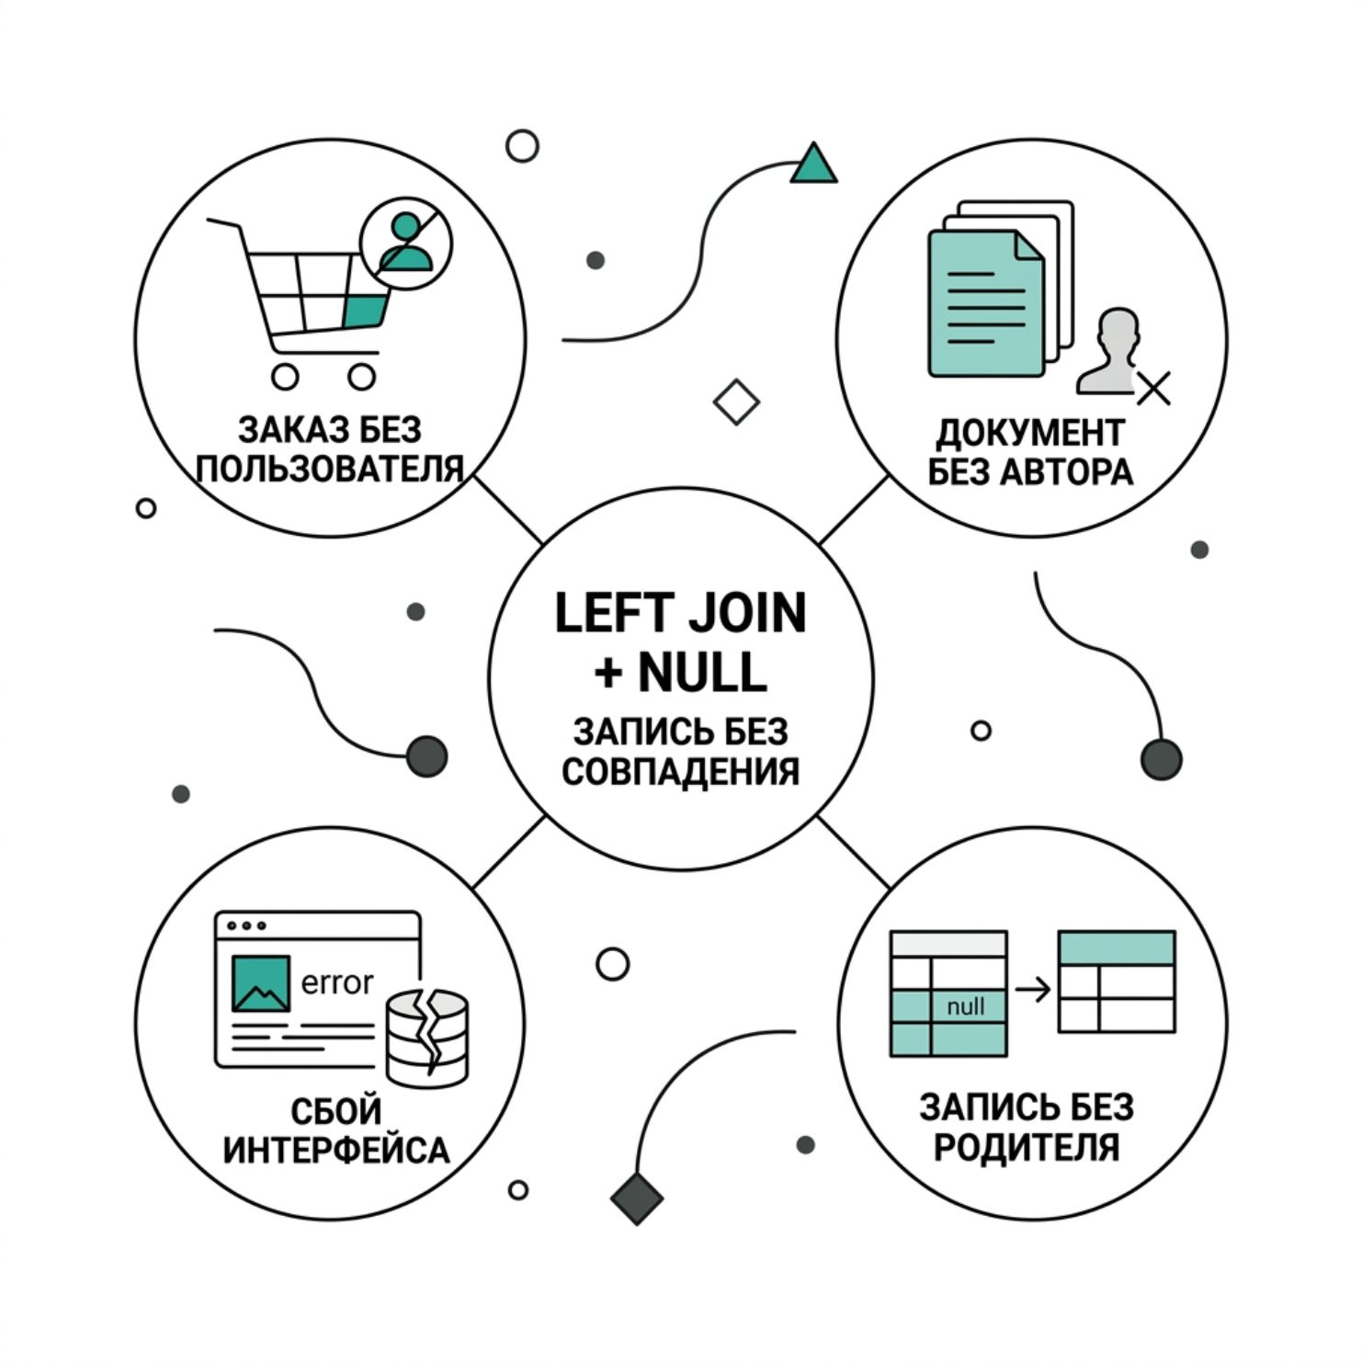

Поиск нарушенных связей через LEFT JOIN
«Осиротевшие» записи
LEFT JOIN с поиском NULL — способ найти объекты, которые существуют, но ссылаются на отсутствующую сущность.
Заказ без пользователя
Документ без автора
Запись без родительского объекта
Такие ошибки часто приводят к сбоям интерфейса или невозможности открыть объект.

Slide 7
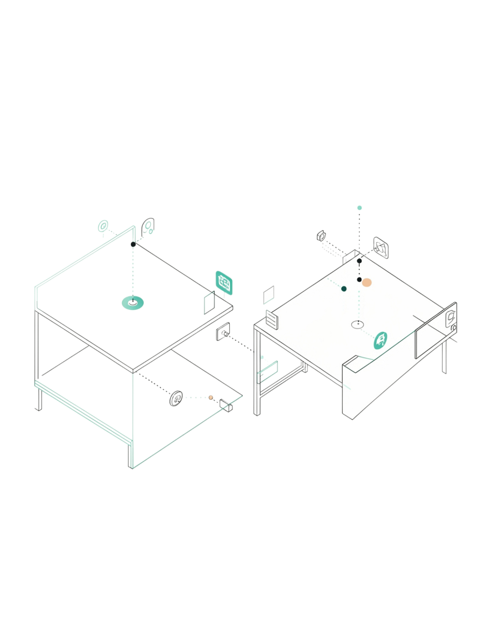
RIGHT JOIN
Зеркален LEFT JOIN: возвращает все строки из правой таблицы и добавляет совпадающие из левой. Отсутствующие значения слева будут NULL.
RIGHT JOIN
Правая таблица — обязательная сторона. Все её строки попадают в результат.
= LEFT JOIN наоборот
Большинство задач с RIGHT JOIN можно переписать через LEFT JOIN, поменяв таблицы местами.
Главное — понимать логику обязательной стороны соединения, а не запоминать направление.

Slide 8
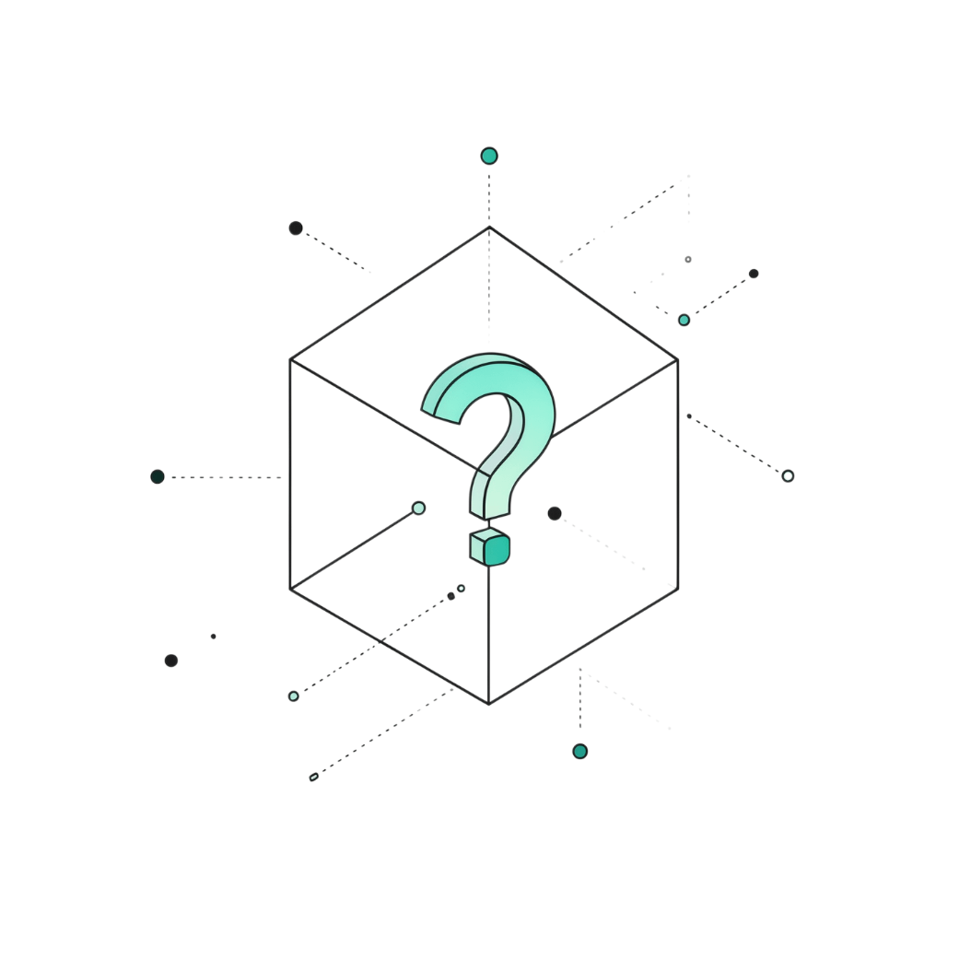
NULL в результатах JOIN
Два разных смысла NULL
1
Значение не заполнено
Запись существует, но поле пустое в самой таблице.
2
Строки нет вовсе
Подходящей строки во второй таблице не нашлось — внешнее соединение подставило NULL.
Нужно понимать, из какой таблицы пришло поле и почему оно стало NULL — это принципиально важно при анализе результата.

Slide 9
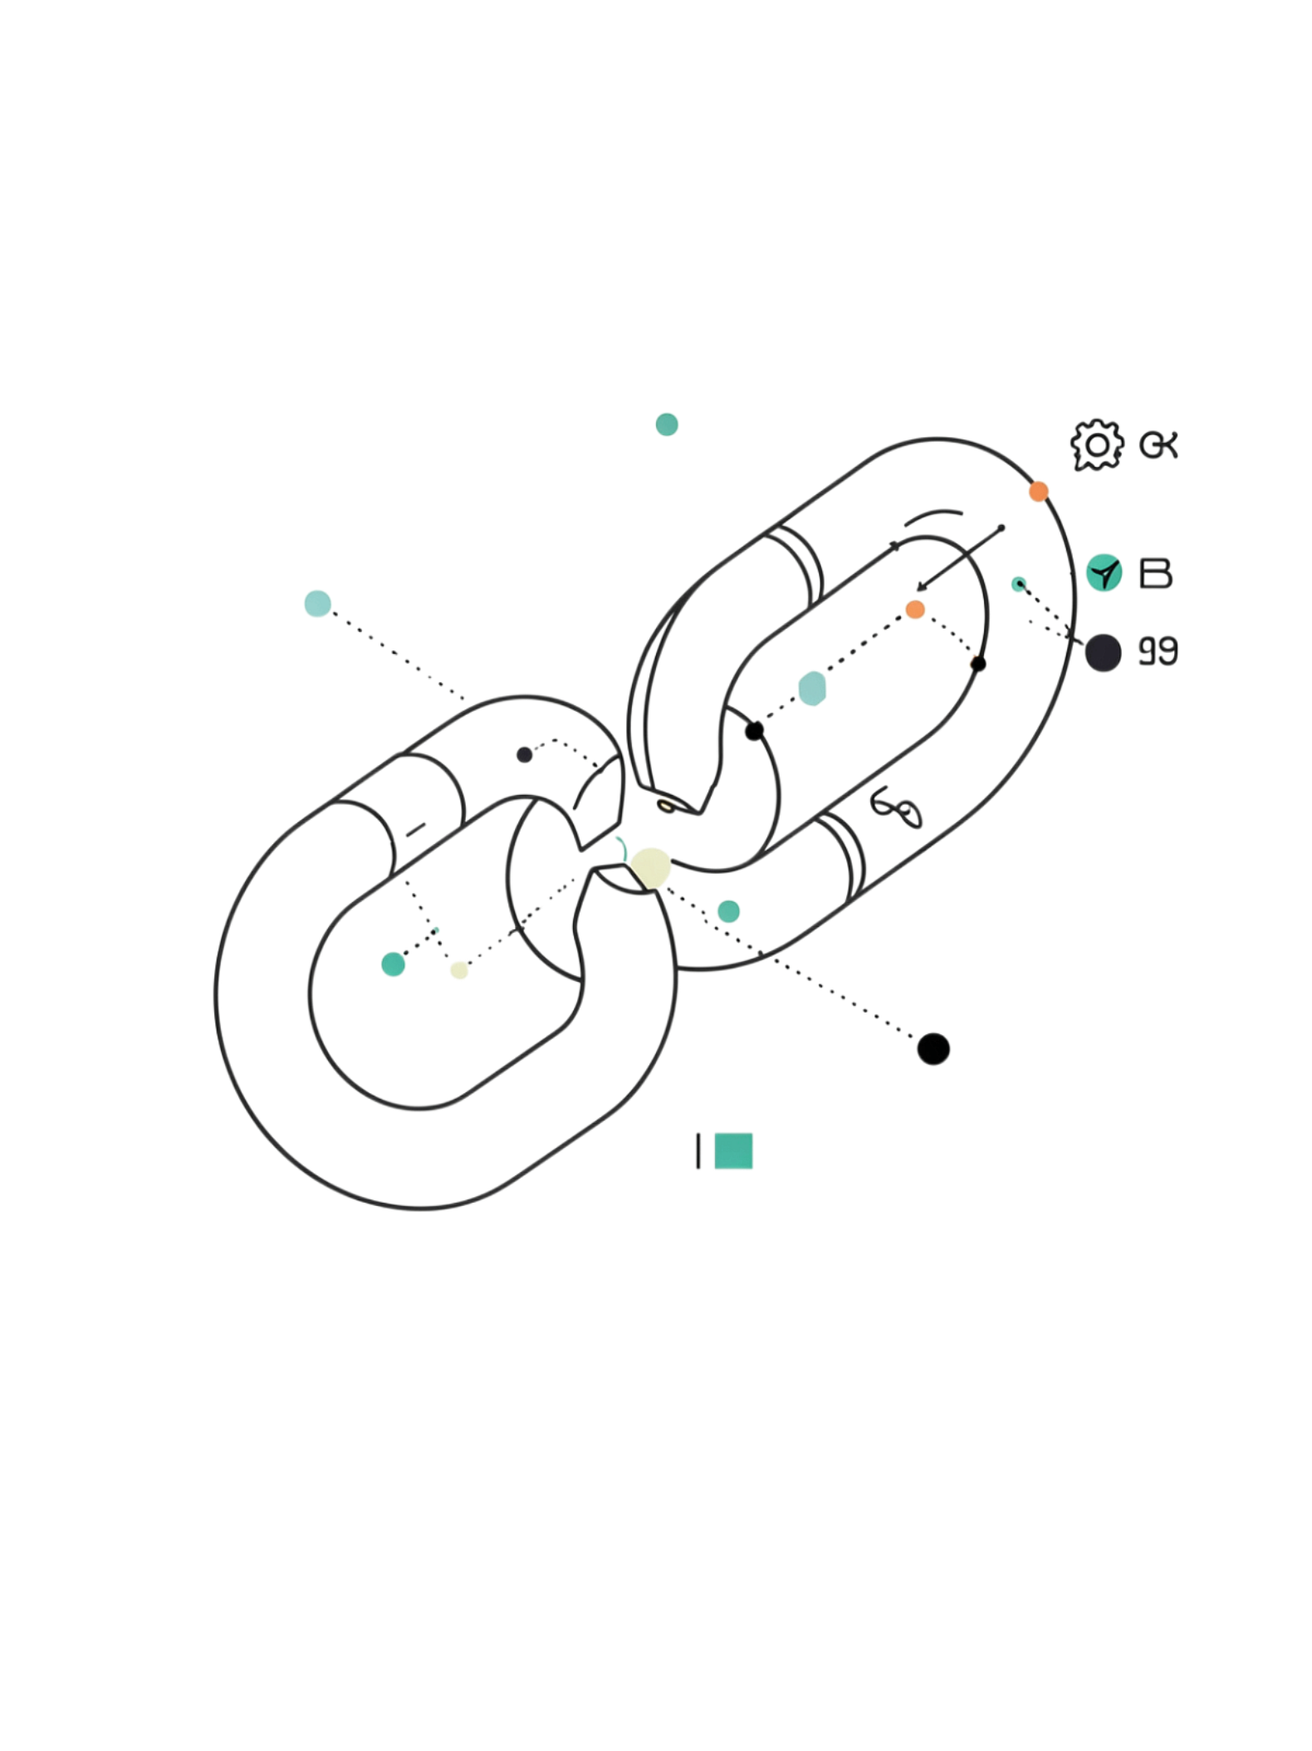
Ошибки при построении JOIN
Соединение не по тем полям
1
База вернёт результат, но он будет логически неправильным. Самая опасная ошибка — она не бросается в глаза.
Отсутствие условия соединения
2
Каждая строка одной таблицы соединится с каждой строкой другой. Результат неожиданно огромен.
Слишком широкое условие
3
Одна строка может соединиться с множеством строк — дубли в результате, искажённая картина данных.

Slide 10
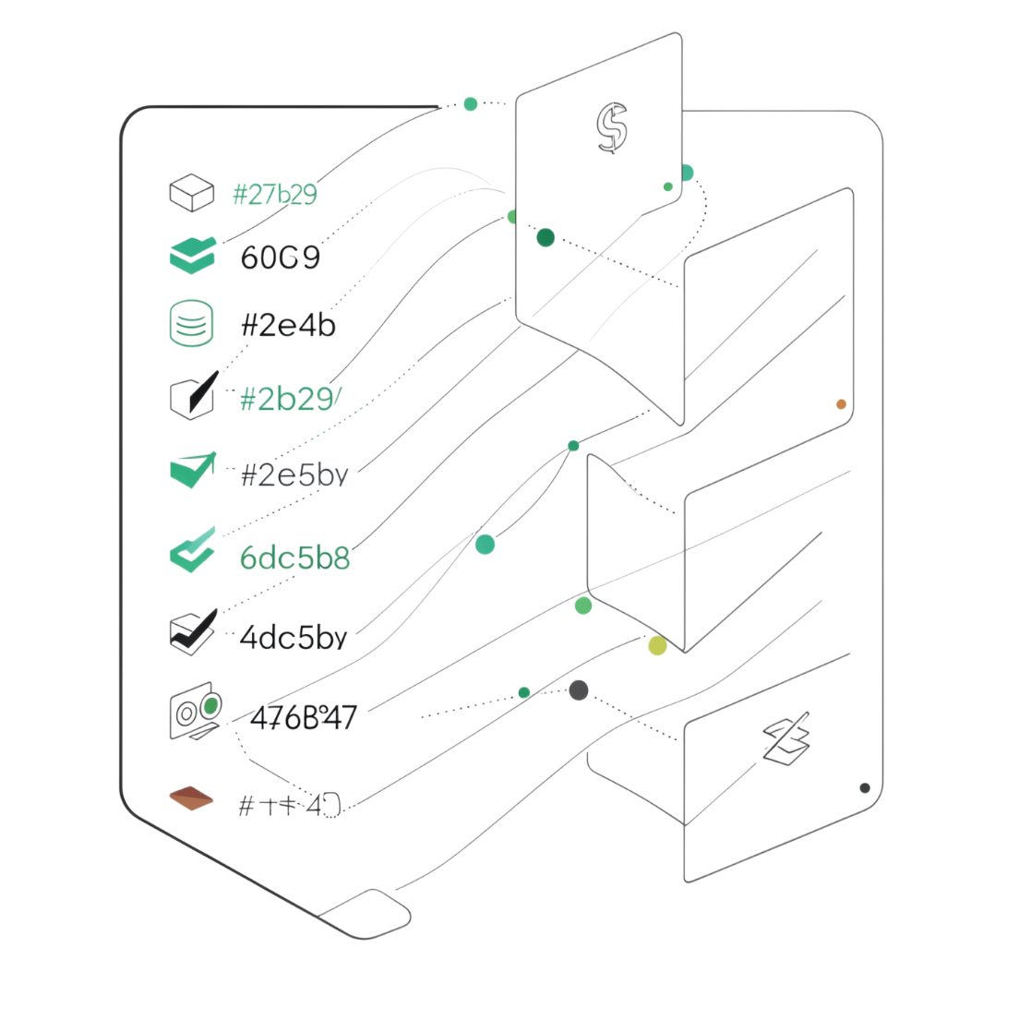
JOIN как инструмент проверки целостности
Что даёт тестировщику
JOIN помогает убедиться, что связанные сущности остались согласованными после действий пользователя: заказ связан с правильным клиентом, документ — с правильным автором.
Через внешние соединения можно находить отсутствующие связи и обнаруживать проблемы, которые незаметны при просмотре одной таблицы.
JOIN — это инструмент проверки связности базы данных, а не только выборки данных.

